Slide 1


第08讲：Python函数编程进阶
函数编程进阶
中软国际教育科技集团 · CTO办公室

Slide 2
前 章 回 顾
回 顾
函数的分类？
函数参数的分类？
*args 和 **kw 作为函数参数的区别？

Slide 3
技能点
本 章 内 容
知识点
目标1：匿名函数 lambda表达式
目标2：递归调用模式（扩展）
目标3：高阶函数
目标4：装饰器
目标5：生成器（扩展）
实战任务1：递归实现 n!的阶乘
实战任务2：递归实现文件夹检索遍历
实战任务3：高阶函数实现一元二次方程求解
实战任务4：装饰器的应用

Slide 4
1. lambda表达式
函数编程进阶
掌握lambda表达式的作用和应用场景/掌握其各种应用技巧

Slide 5
匿名函数
匿名函数概述
Python 使用 lambda 来创建匿名函数。
lambda只是一个表达式，函数体比def简单很多。
lambda的主体是一个表达式，而不是一个代码块。仅仅能在lambda表达式中封装有限的逻辑进去。
lambda函数拥有自己的命名空间，且不能访问 私有参数列表之外 或 全局命名空间里的参数。
lambda函数看起来好像只能写一行，其真正的目的是为了简化代码。
语法：lambda函数的语法只包含一个语句-->
lambda [arg1 [,arg2,.....argn]] : 表达式

Slide 6
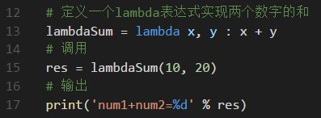
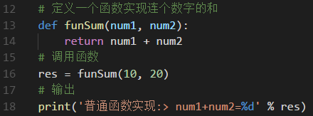
匿名函数语法
匿名函数lambda语法
语法：lambda函数的语法只包含一个语句
内置函数
自定义函数
运算表达式
推导式
Lambad表达式对象 = lambda [arg1 [,arg2,.....argn]] : 表达式
示例：计算两个整数的和（ch08-demo01-lambda-basic.py）：
=

Slide 7
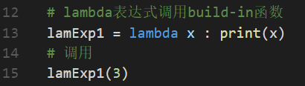
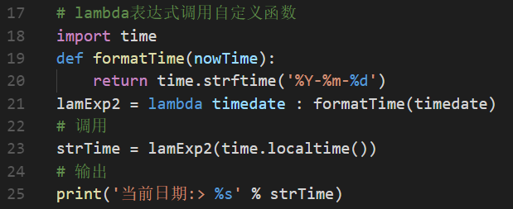
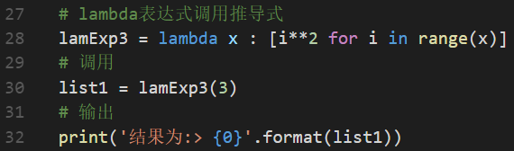
匿名函数语法
lambda的表达式应用
示例1：使用内置函数作为表达式
示例2：使用自定义函数作为表达式
ch08-demo02-lambda-advance.py
ch08-demo02-lambda-advance.py
示例3：使用推导式作为表达式
ch08-demo02-lambda-advance.py

Slide 8

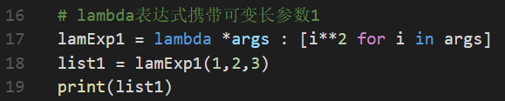
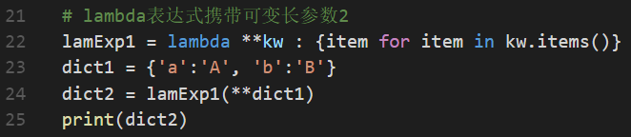
匿名函数语法
lambda的参数应用
示例4：使用默认值参数
示例5：使用不定长参数 *args
ch08-demo03-lambada-params.py
ch08-demo03-lambada-params.py
示例6：使用不定长参数 **kw
ch08-demo03-lambada-params.py

Slide 9
变量作用域
变量作用域
一个程序的所有的变量并不是在哪个位置都可以访问的。
访问权限决定于这个变量是在哪里赋值的。
变量的作用域决定了在哪一部分程序你可以访问哪个特定的变量名称。
两种最基本的变量作用域如下：
全局变量
局部变量

Slide 10
全局和局部变量
全局变量和局部变量
定义在函数内部的变量拥有一个局部作用域，定义在函数外的拥有全局作用域。
局部变量只能在其被声明的函数内部访问
全局变量可以在整个程序范围内访问。

Slide 11
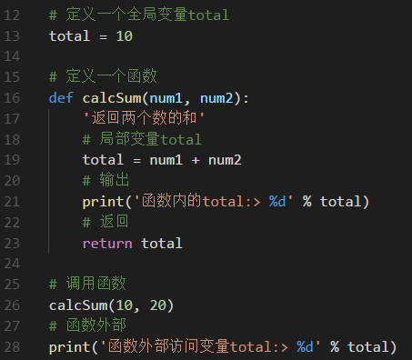
全局和局部变量
示例（ ch08-demo05-variable-scope01.py），调用函数时，所有在函数内声明的变量名称都将被加入到作用域中

Slide 12
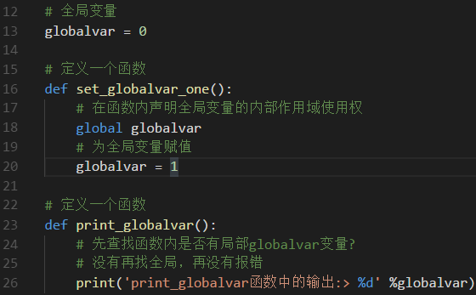
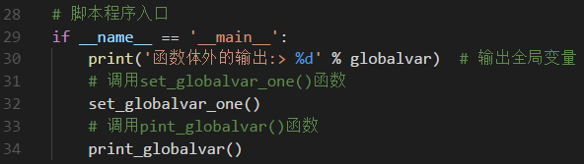
全局和局部变量
全局变量想作用于函数内，需加 global
示例（ ch08-demo05-variable-scope02.py ）：
1、global---将变量定义为全局变量。可以通过定义为全局变量，实现在函数内部改变变量值。
2、一个global语句可以同时定义多个变量，如 global x, y, z。

Slide 13
2. 递归 Recursion（扩展）
函数编程进阶
掌握了解递归的基本工作模式和应用方法

Slide 14
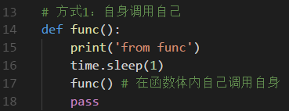
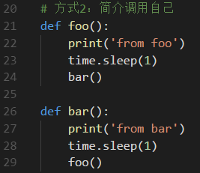
递 归
递归的实现
递归: 在调用一个函数的过程中，直接或间接地调用了函数本身这个就叫递归
直接调用自身函数的示例（ ch08-demo06-variable-scope02.py ）：
间接调用自身函数的示例（ ch08-demo06-variable-scope02.py ）：

Slide 15
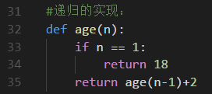
递 归
问题：
能告诉我一下代码运行的结果吗？
示例（ ch08-demo06-variable-scope02.py ）：
递归运行说明：
age(5)=age(4)+2 第一次进入
age(4)=age(3)+2 第二次进入
age(3)=age(2)+2 第三次进入
age(2)=age(1)+2 第四次进入
age(1)=18 第五次进入，最后判断终止条件

Slide 16
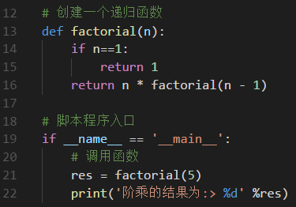
递 归
示例1：递归实现阶乘
在函数内部，可以调用其他函数。如果一个函数在内部调用自身本身，这个函数就是递归函数。 举个例子，我们来计算阶乘 n! = 1 * 2 * 3 * ... * n，用函数 factorial(n)表示，可以看出： factorial(n) = n! = 1 * 2 * 3 * ... * (n-1) * n = (n-1)! * n = fact(n-1) * n 所以，factorial(n)可以表示为 n * factorial(n-1)，只有n=1时需要特殊处理。 于是，factorial(n)用递归的方式写出来就是：
示例（ ch08-demo07-recursion-factorial.py ）：

Slide 17
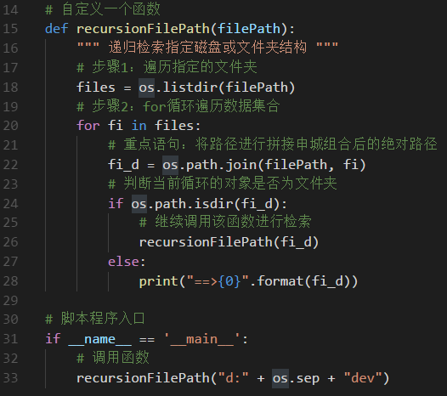
递 归
扩展示例2：递归实现遍历指定文件或磁盘的检索
前置知识补充：
os.listdir(filePath) 返回一个列表对象，存放指定路径下的所有文件夹或文件名称
os.path.join(filePath, fi) 文件路径拼接
os.path.isdir(fi_d) 判断当前路径是否为一个文件夹
os.sep() 系统分隔符
示例（ ch08-demo08-recursion-dirs.py ）：

Slide 18
3. 高阶函数
函数编程进阶
理解什么是高阶函数？以及高阶函数的基本应用方法

Slide 19
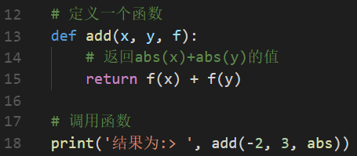
高阶函数
高阶函数
高阶函数：能接收函数做参数的函数。
变量可以指向函数
函数的参数可以接收变量
一个函数可以接收另一个函数作为参数
示例（ch08-demo09-advfunc.py） ：接收abs函数
相当于 abs(x) + abs(y)
定义一个函数，接收x，y，f三个参数
其中x，y是数值，f是函数
相当于 f = abs

Slide 20
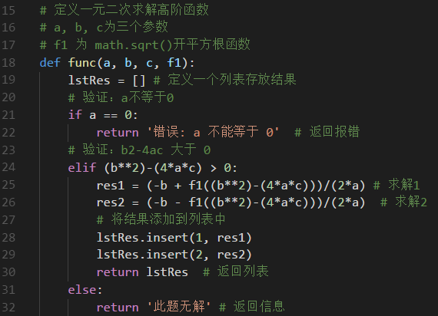


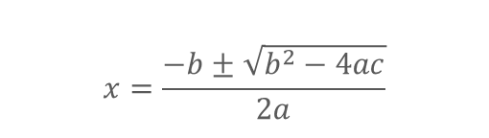
高阶函数
示例（ch08-demo10-equation.py） ：利用高阶函数实现线型代数一元二次方程求解函数
在线型代数中，经典的一元二次方程求解：$ax^{2}+bx+c=0 (满足条件：a≠0 并且 b^{2}−4ac>0，否则无解)$
$$x=\frac{−b±\sqrt{b^{2}−4ac}}{2a}$$
2
math.sqrt()函数作为参数被func()函数使用，则func函数称为：高阶函数
求解公式为：
1
3

Slide 21
4. 装饰器 Decorator
函数编程进阶
装饰器的应用技巧及应用场景

Slide 22
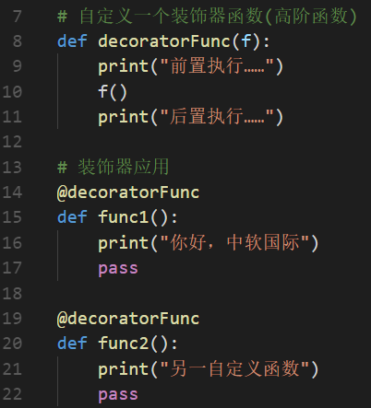
装饰器
装饰器
装饰模式有很多经典的使用场景，例如插入日志、性能测试、事务处理等等。
有了装饰器，就可以提取大量函数中与本身功能无关的类似代码，从而达到代码重用的目的。
下面就一步步看看Python中的装饰器。

Slide 23
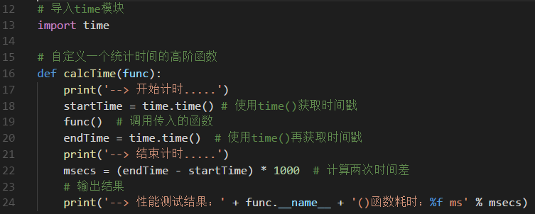
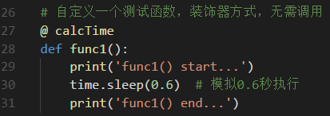
装饰器
补充示例：一个简单的需求（ch08-demo11-decorator-performance.py）
在每次调用某个函数的时候，都要计算一下被调用的函数所消耗的时间。
常规调用方式
# 自定义一个测试函数
def func1():
print ('func1() start...‘)
time.sleep(0.6) # 模拟0.6秒执行
print ('func1() end...‘)
# 调用高阶函数
calcTime(func1)
装饰器绑定指定的自定义函数

Slide 24
5. 闭包 Closure（扩展）
函数编程进阶
闭包的基本概念及应用技巧

Slide 25
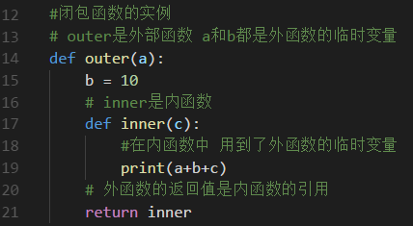
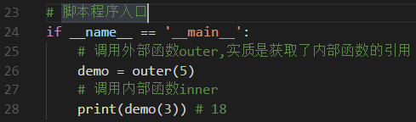
扩展：闭包
扩展：闭包 closure
在一个外函数中定义了一个内函数，内函数里运用了外函数的临时变量，并且外函数的返回值是内函数的引用。这样就构成了一个闭包。（相当于给内部函数起别名）。
实现规则：
定义内部函数
外部函数必须有返回值，而且返回值必须为内部函数对象
闭包结构的定义，示例（ ch08-demo12-closure.py ）：
闭包结构的调用

Slide 26
6. 生成器 Generator（扩展）
函数编程进阶
掌握生成器的两种创建方法/掌握yield关键字的使用

Slide 27
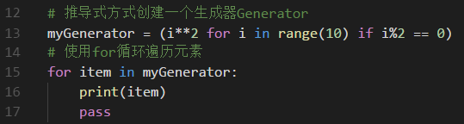
扩展：生成器
扩展：生成器 Generator
之前，我们在学习 推导式 的时候提到过。
回忆：使用( ) 不代表 元组推导式，而是实现了一个生成器，解析器在实时生成数据，数据不会驻留在内存中。
因此，其执行效率很高！
使用推导式快速创建一个生成器，示例（ ch08-demo14-generator.py ）：

Slide 28
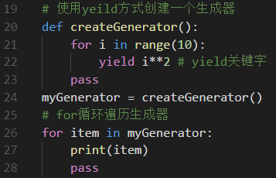
扩展：生成器
扩展：生成器 yield 关键字
yield 是一个类似 return 的关键字，只是这个函数返回的是个生成器
当你调用这个函数的时候，函数内部的代码并不立即执行 ，这个函数只是返回一个生成器对象
当你使用for进行迭代的时候，函数中的代码才会执行
使用 yield 创建一个生成器，示例（ ch08-demo14-generator.py ）：

Slide 29
Thanks !
函数编程
放飞自由梦想，成就卓越人生

